Slide 1


ESCUELA POLITÉCNICA DEL EJÉRCITO
CARRERA DE INGENIERIA CIVIL
TESIS:
MÉTODOS DE ANALISIS SISMICO DE PUENTES SIMPLEMENTE APOYADOS
DIRECTOR:
DR. ING. ROBERTO AGUIAR
CODIRECTOR:
ING. ESTUARDO PEÑAHERRERA
AUTORES:
CAPT. DE E. FREDY AYALA
CAPT. DE E. EDISON GUDIÑO

Slide 2
OBJETIVO GENERAL:
El objetivo principal de este trabajo es presentar varios métodos para el análisis sísmico de puentes simplemente apoyados compuesto por dos estribos y vigas, tales como los que se encuentran en vías principales como secundarias, y al final los resultados que se hallen serán comparados con los que se obtengan de un análisis con elementos finitos.

Slide 3
OBJETIVO ESPECIFICOS:
Realizar el Análisis Sísmico del un Puente conformado por dos estribos y vigas longitudinales que están simplemente apoyados aplicando el Método de Carga Uniforme.
Realizar el Análisis Sísmico de un Puente conformado por dos estribos y vigas longitudinales que están simplemente apoyados aplicando el Método de Análisis Espectral Unimodal.
Presentar la metodología de análisis sísmico de puentes empleando Elementos Finitos.
Hallar las fuerzas horizontales obtenidas por metro de ancho en la losa del puente para lo cual se utilizará el criterio de combinación modal del valor máximo probable.
Elaborar programas en base a Matlab que funcionen como subrutinas de CEINCI-LAB y que permitan agilizar el cálculo de los parámetros requeridos para este trabajo.

Slide 4
SUMARIO
CAP I : Importancia del Estudio
CAP II : Normativas Sísmicas de Diseño de Puentes.
CAP III : Análisis Modal y de Carga Uniforme
CAP IV : Análisis del Comportamiento Sísmico de los Puentes en el Sismo de Chile
CAP V : Análisis Sísmico con Elementos Finitos, Método de Superposición Modal
CAP VI : Comentarios sobre los elementos estructurales que se debe considerar en el análisis sísmico de un puente, comparados con los que están en construcción en la troncal amazónica.
CAP VII : Conclusiones y Recomendaciones

Slide 5
IMPORTANCIA DEL ESTUDIO
I. Introducción
Los sismos son movimientos convulsivos en el interior de la tierra que generan una liberación repentina de energía que se propaga en forma de ondas provocando el movimiento de la tierra, induciendo a deformaciones que las estructuras en su conjunto y cada una de sus partes deben ser capaz de soportar sin desplomarse.

Slide 6
En la actualidad el CEE por intermedio de la Compañía Puentes construye una gran cantidad de puentes muy similares al que se va a analizar como ejemplo en el proyecto, por tal razón esta tesis servirá como un aporte para poder difundir la forma adecuada de realizar un análisis sísmico de manera más minuciosa.

Slide 7
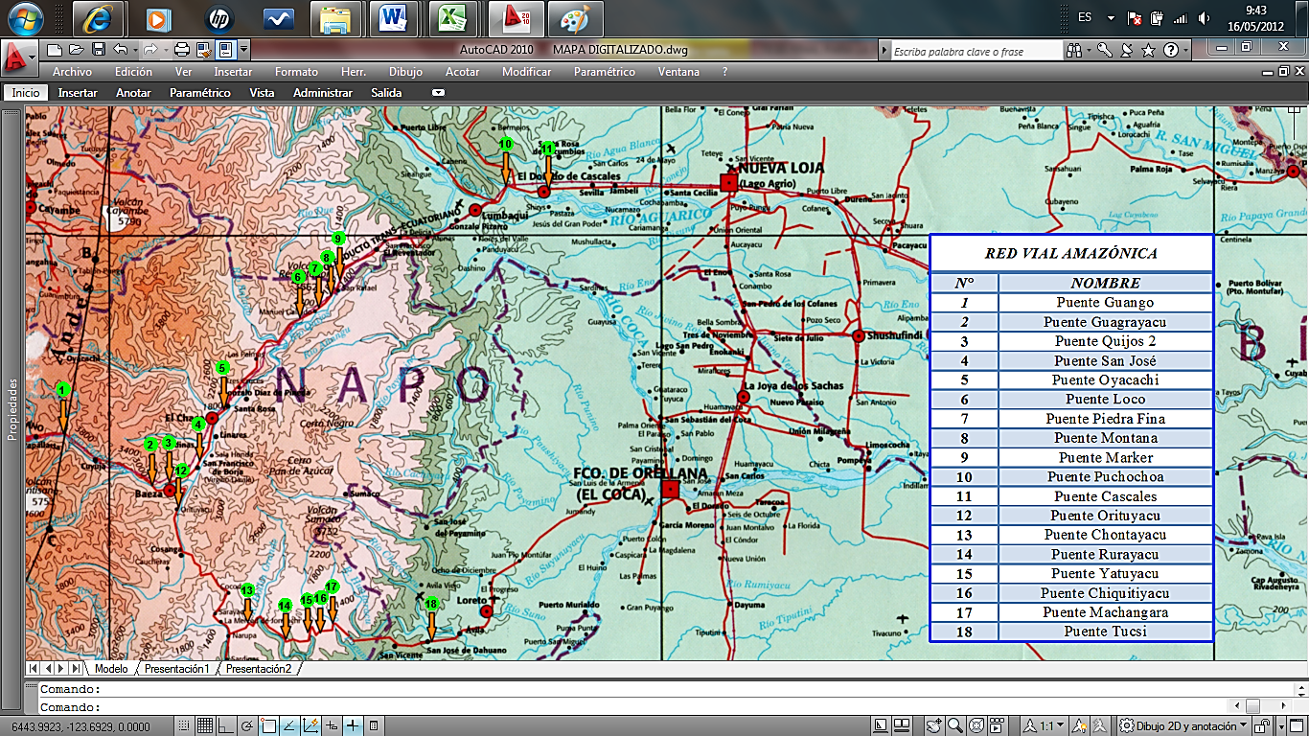
IMPORTANCIA DEL ESTUDIO
II. Puentes de la Red Vial Amazónica
El MTOP, propone la sustitución de puentes con estructura provisional tipo Bailey que se encuentran en mal estado.

Slide 8
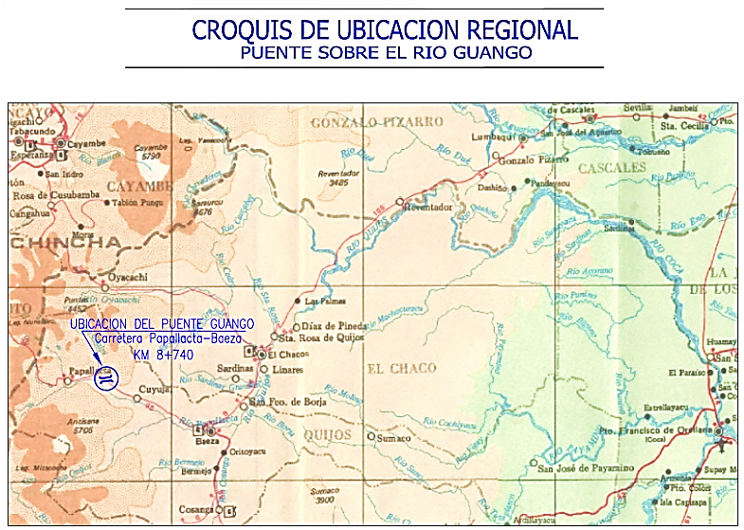
Puente Guango
El puente Guango, tiene una luz de 40 m, con un ancho de calzada de 8.5 m., está ubicado en la carretera Papallacta – Baeza Km 8+740, Provincia del Napo, geográficamente el presente puente se encuentra en las coordenadas siguientes: N 9.958.653 E 825.690.

Slide 9
PUENTES DE LA RED VIAL AMAZONICA
PUENTE | NOMBRE | LUZ (m) | N° DE VIAS | ANCHO DE CALZADA (m) | MATERIAL DE CONSTRUCCIÓN
1 | Guango | 40 | 2 | 8.50 | Losas de hormigón y vigas de acero
2 | Guagrayacu | 45 | 4 | 14.60 | Losas de hormigón y vigas de acero
3 | Quijos 2 | 65 | 2 | 8.50 | Losas de hormigón y vigas de acero
4 | San José | 24 | 2 | 8.50 | Losas y vigas de hormigón
5 | Oyacachi | 60 | 2 | 8.50 | Losas de hormigón y vigas de acero
6 | Loco | 55 | 2 | 8.50 | Losas de hormigón y vigas de acero
7 | Piedra Fina | 20 | 2 | 8.50 | Losas y vigas de hormigón
8 | Montana | 30 | 2 | 8.50 | Losas y vigas de hormigón
9 | Marker | 45 | 2 | 11.00 | Losas de hormigón y vigas de acero
10 | Puchochoa | 85 | 2 | 8.50 | Losas de hormigón y vigas de acero
11 | Cascales | 60 | 2 | 8.50 | Losas de hormigón y vigas de acero
12 | Oritoyacu | 40 | 2 | 9.70 | Losas de hormigón y vigas de acero
13 | Chontayacu | 50 | 2 | 10.90 | Losas de hormigón y vigas de acero
14 | Rurayacu | 30 | 2 | 10.90 | Losas y vigas de hormigón
15 | Yatuyacu | 30 | 2 | 9.10 | Losas y vigas de hormigón
16 | Chiquitiyacu | 22 | 2 | 7.30 | Losas y vigas de hormigón
17 | Machángara | 25 | 2 | 7.30 | Losas y vigas de hormigón
18 | Tucsi | 40 | 2 | 9.00 | Losas de hormigón y vigas de acero

Slide 10
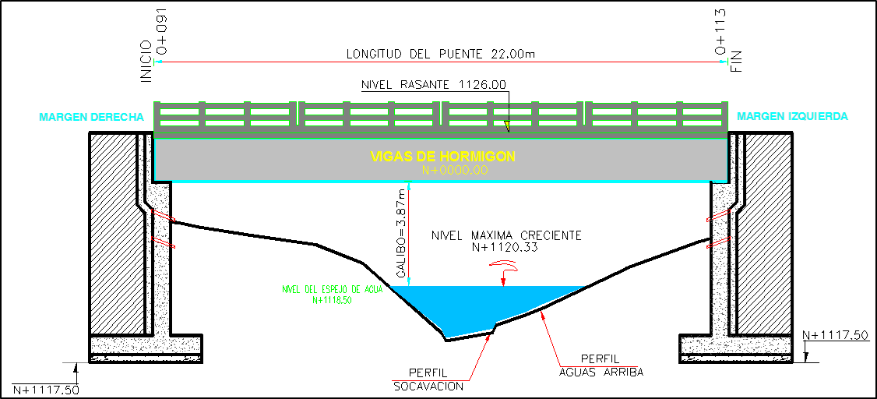
IMPORTANCIA DEL ESTUDIO
III. Descripción de Puente Tipo
Los elementos que forman parte de la superestructura de un puente son:
Puente tipo I
Vigas de hormigón armado
Losa de hormigón armado
Capa de rodadura
Veredas de hormigón armado
Barandales de hormigón armado
Arriostramiento transversal

Slide 11
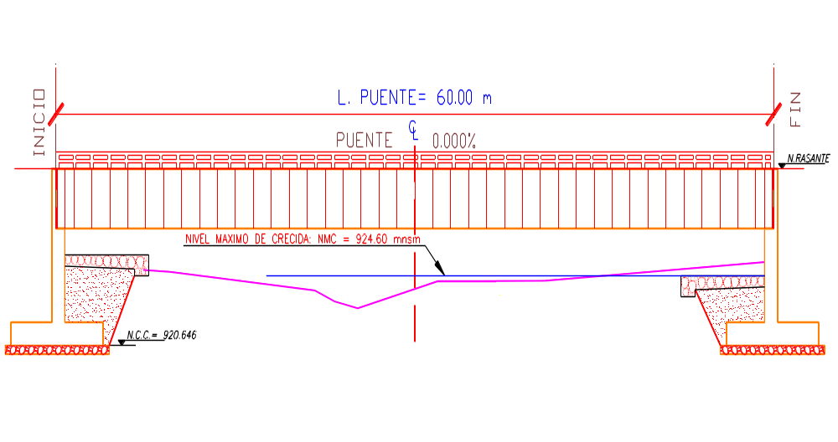
Puente tipo II
Vigas de acero
Losa de hormigón armado
Capa de rodadura
Veredas de hormigón armado
Barandales de hormigón armado
Arriostramiento longitudinal
Arriostramiento transversal

Slide 12
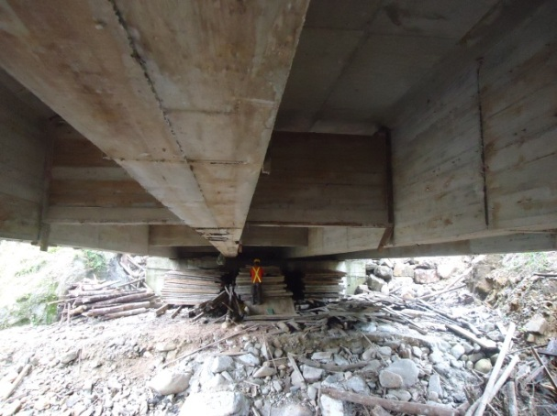
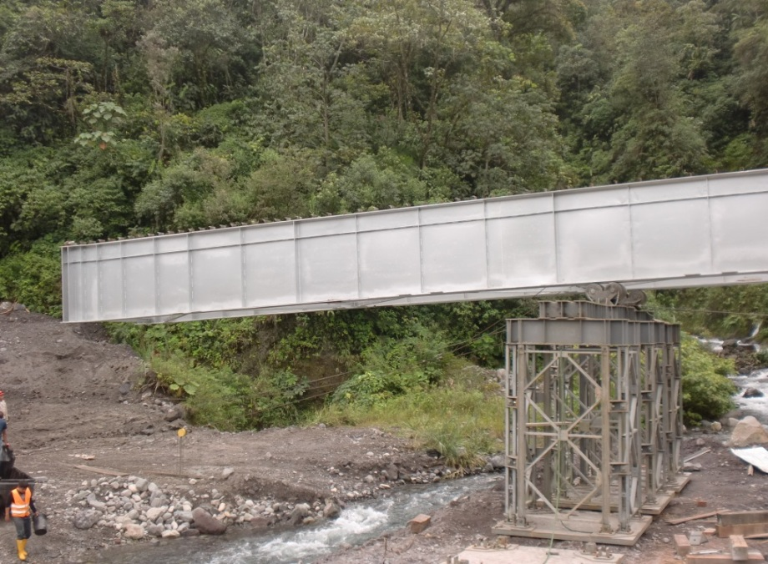
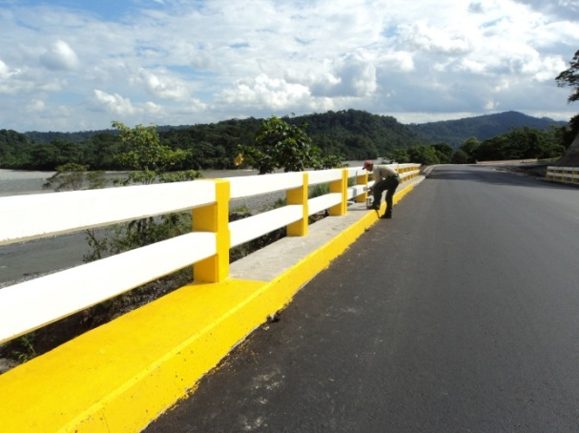
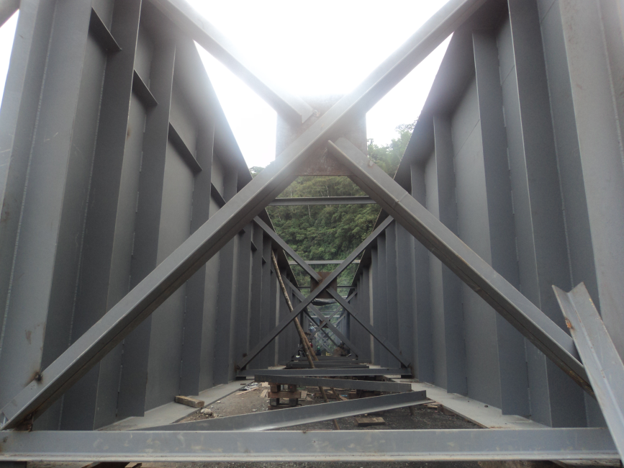
Puente Rurayacu Puente Marker
Puente Puchochoa Puente Quijos 2

Slide 13
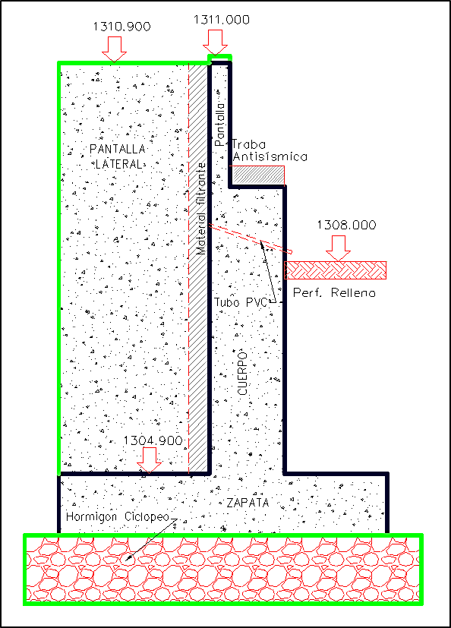
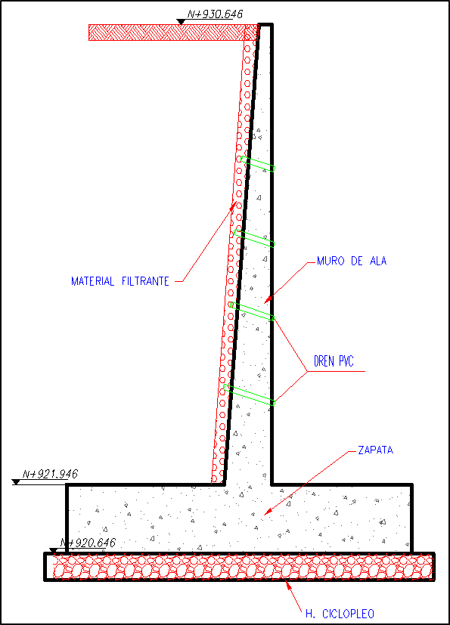
Los elementos que forman parte de la infraestructura de un puente son:
Puente tipo I y II
Cimentación hormigón ciclópeo
Zapata, Cuerpo, Pantalla
Muro y Traba sísmica
Relleno
Apoyos con placas de neopreno
Elevación lateral del estribo - Geometría de muro de ala. Puente Loco.

Slide 14
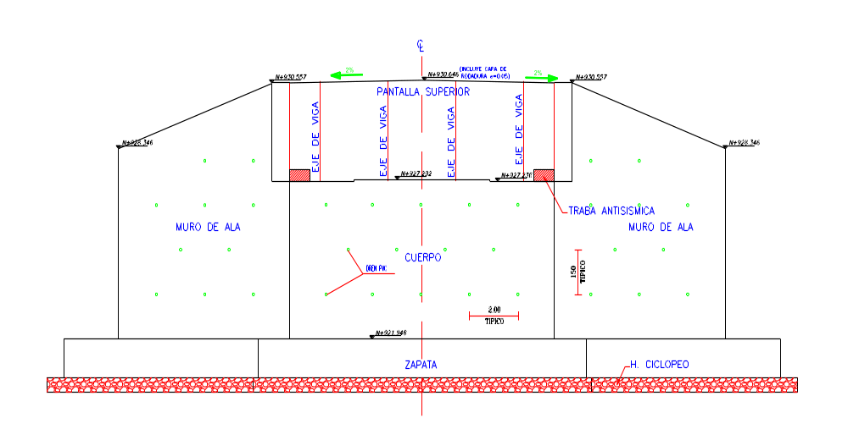
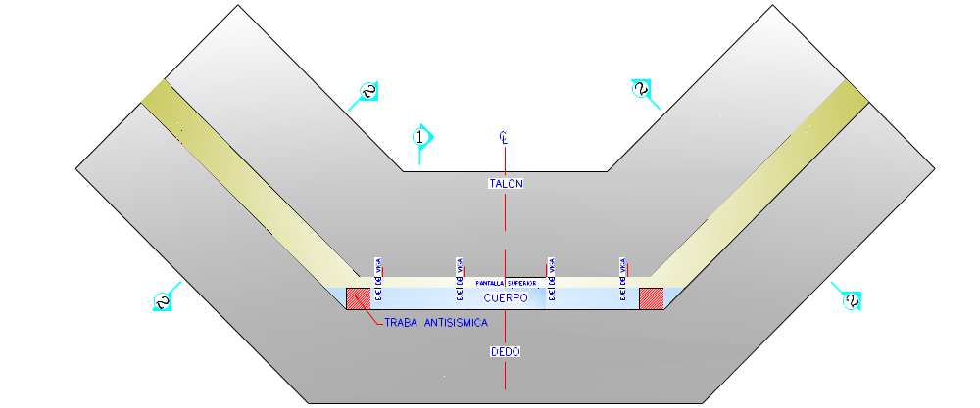
Fig.1.36: Geometría de la planta de estribos. Puente Loco.
Geometría elevación frontal del estribo. Puente Loco.
Geometría de la planta de estribos. Puente Loco.

Slide 15
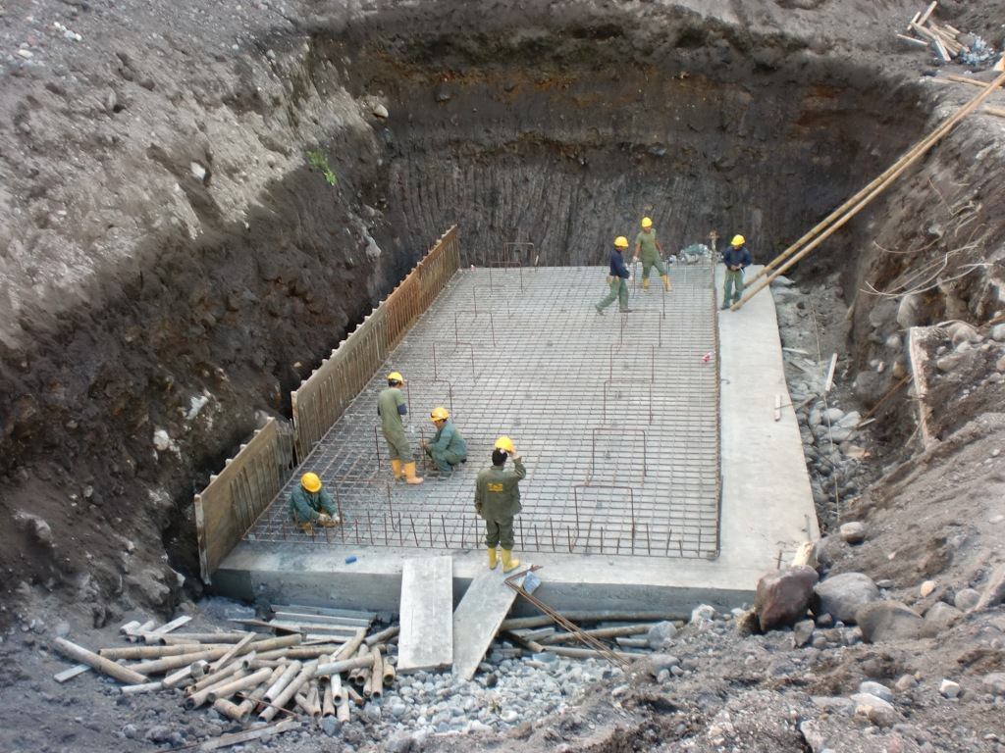
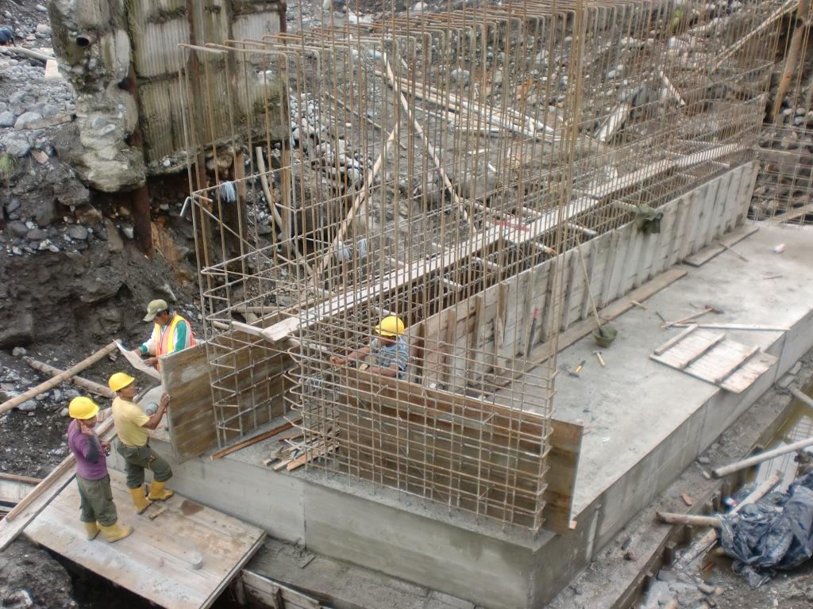
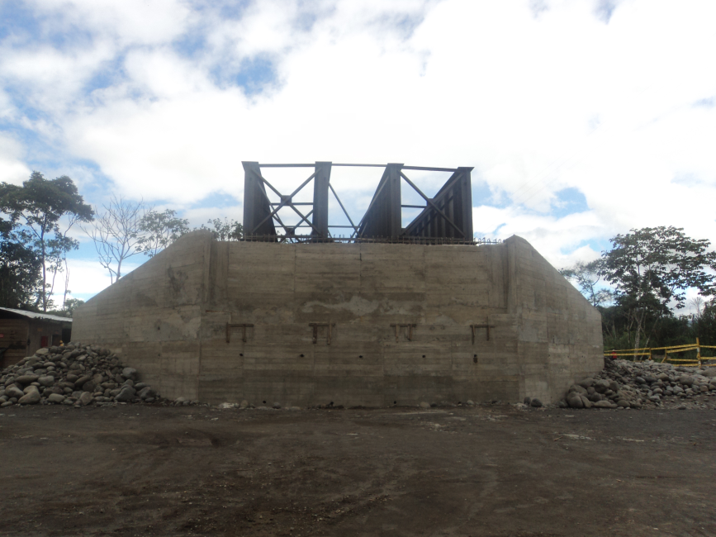
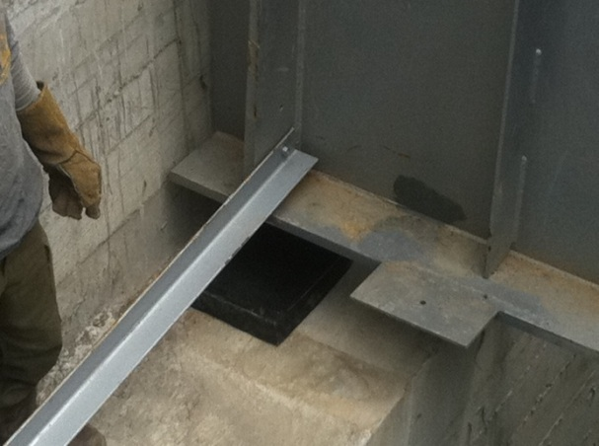
Puente Marker Puente Oyacachi
Puente Loco
Puente Guagrayacu

Slide 16
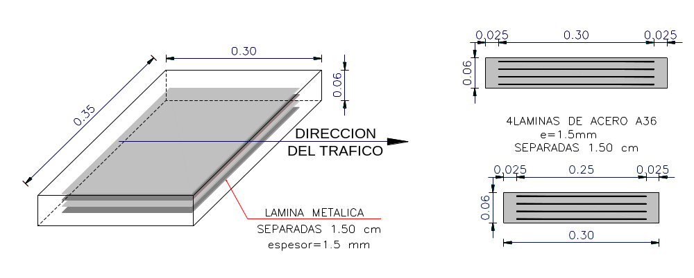
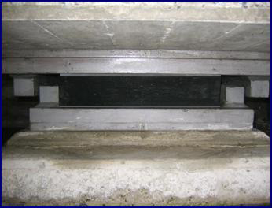
    Apoyos de los puentes de la Troncal Amazónica.
Colocación del neopreno con placas metálicas de sujeción. Puente Marker

Slide 17
NORMATIVA SISMICA PARA DISEÑO DE PUENTES
Sismos de Análisis
    Revisión de los Códigos Sísmicos para Puentes
    El CEC-2000 ha sido concebido para edificaciones y no incluye a los puentes.
    AASHTO
    CODIGO ECUATORIANO DE LA CONSTRUCCION – 2000
    NORMA ECUATORIANA DE LA CONSTRUCCIÓN NEC - 11

Slide 18
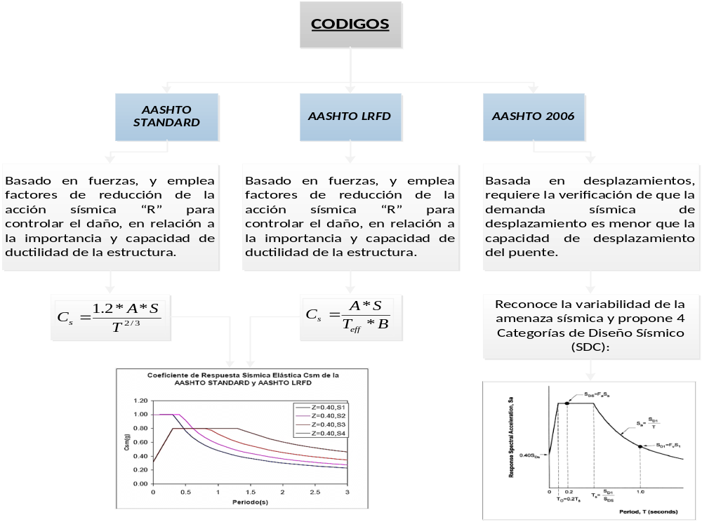

Slide 19
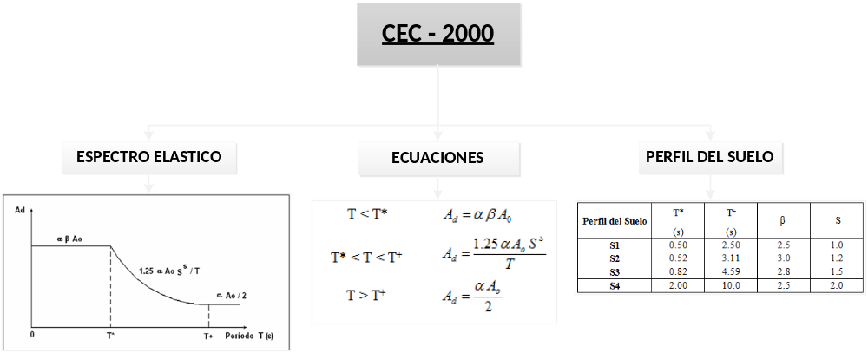
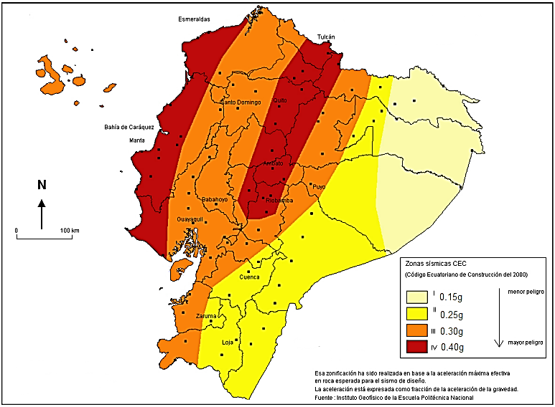

Slide 20
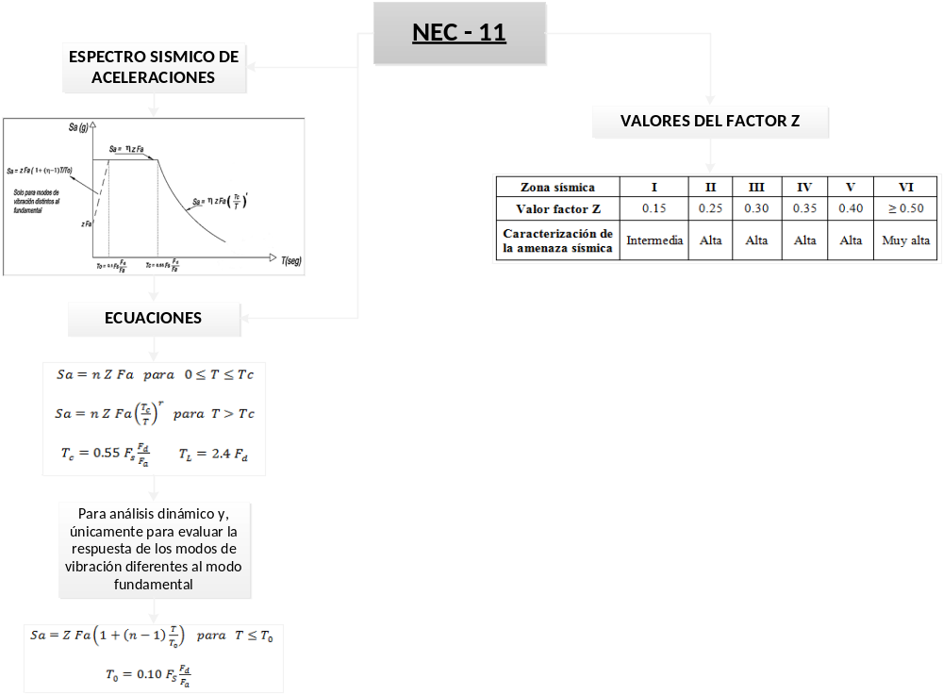
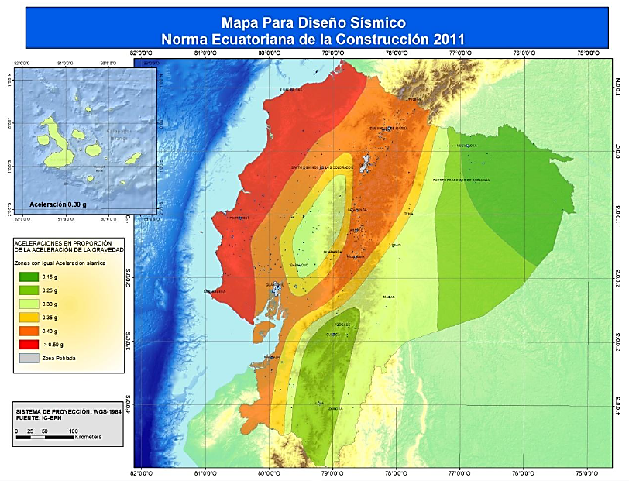

Slide 21
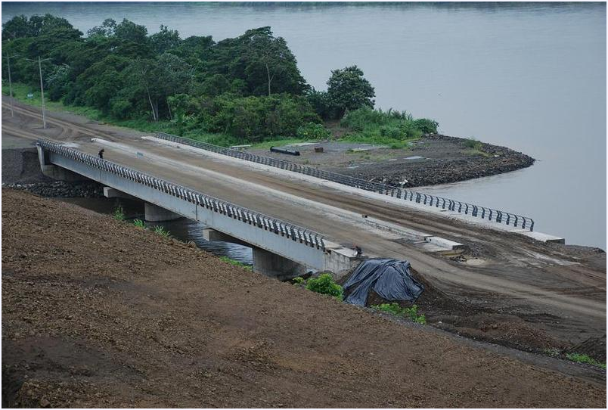
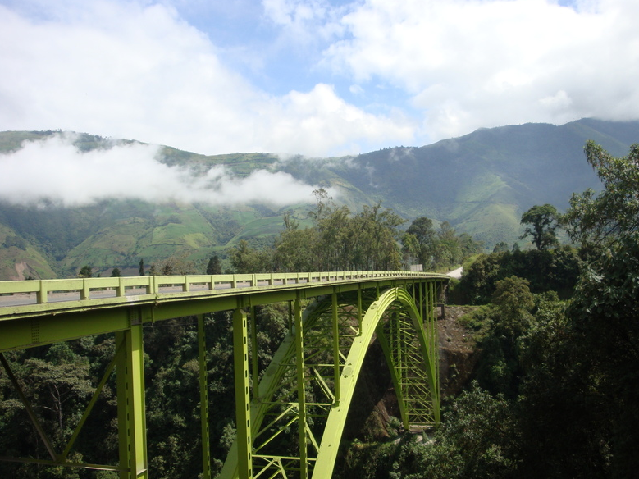
NORMATIVA SISMICA PARA DISEÑO DE PUENTES
II. Clasificación de Puentes
    Puentes según su estructura
PUENTES DE VIGAS
PUENTES DE ARCO
Puente sobre estuario Rio Esmeraldas
Puente Sal Si Puedes, Provincia de Bolívar

Slide 22
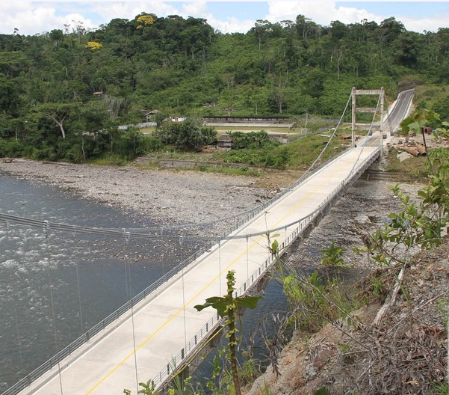
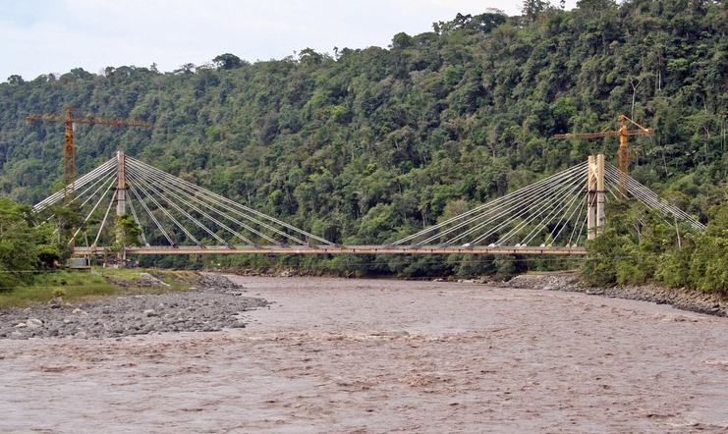
    Puentes según su estructura
PUENTES COLGANTES
PUENTES ATIRANTADOS
Puente sobre el Rio Napo
Puente sobre el Rio Pastaza
Provincia de Morona Santiago

Slide 23
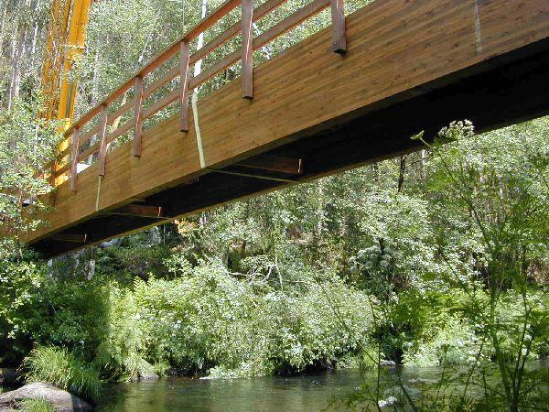
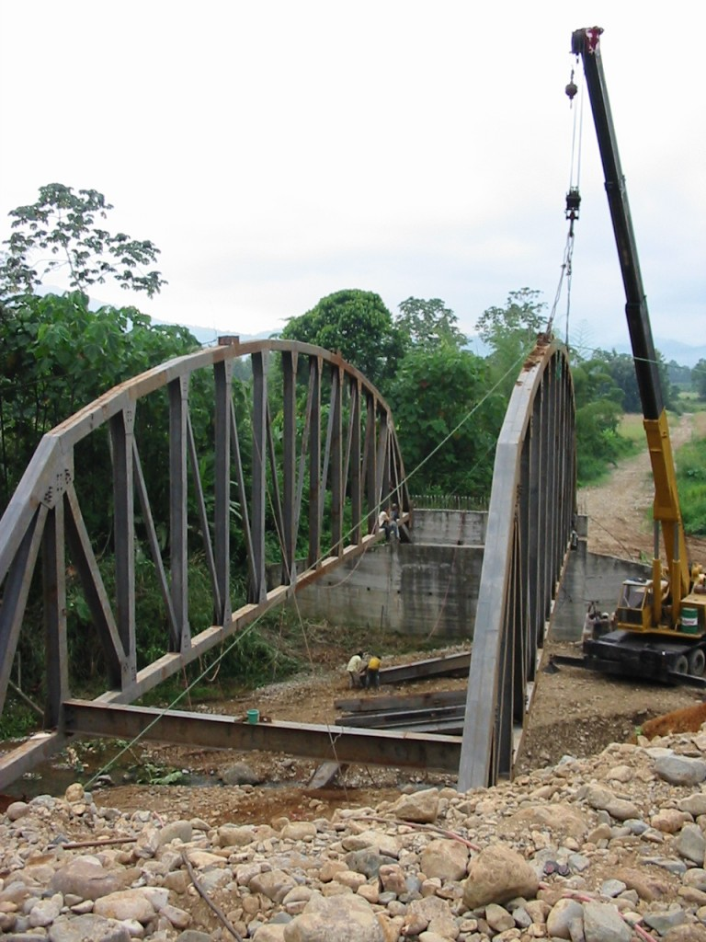
    Puentes según los materiales
PUENTES DE MADERA
PUENTES METALICOS O DE ACERO
Puente recto sobre el Rio Mandeo, España
Puente sobre el Rio Pastaza
Provincia de Morona Santiago
Puente sobre el Río Potosí
Provincia de los Ríos

Slide 24
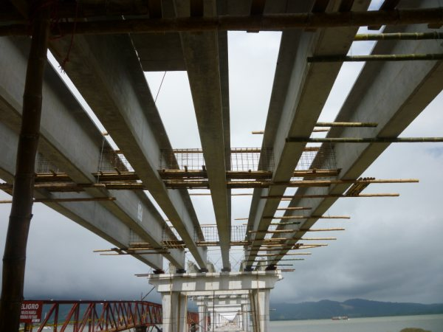
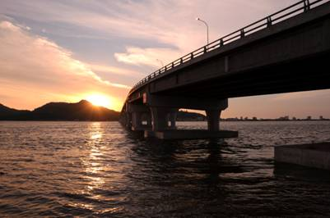
    Puentes según los materiales
PUENTES DE HORMIGÓN ARMADO Y PRETENSADOS
Puente Los Caras, Bahía de Caráquez – San Vicente

Slide 25
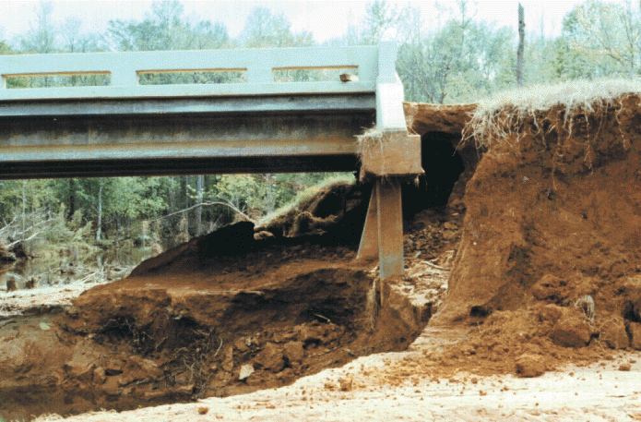
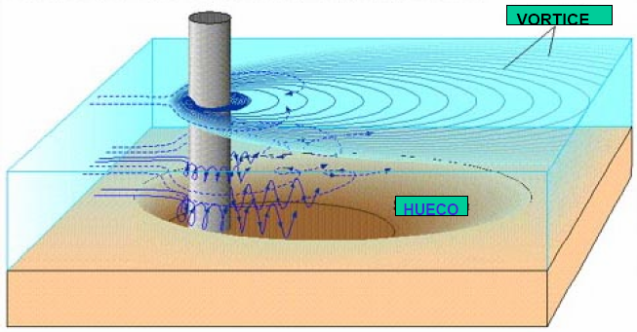
NORMATIVA SISMICA PARA DISEÑO DE PUENTES
III. Socavación de Suelos en Puentes
La socavación es un fenómeno natural causado por la acción erosiva del agua que arranca y acarrea material del lecho y es una de las principales causas de falla de los puentes, especialmente durante épocas de creciente.

Slide 26
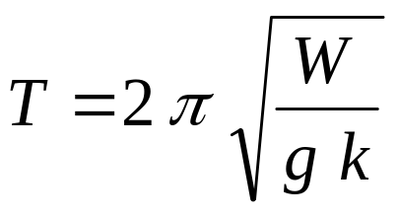
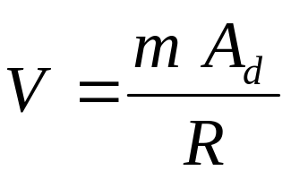
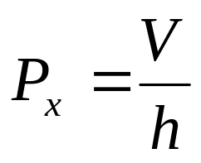
ANALISIS MODAL Y DE CARGA UNIFORME
I. Descripción del método de Carga Uniforme (MCU).
El método de la carga uniforme se deberá basar en el modo de vibración fundamental ya sea en la dirección longitudinal o en la dirección transversal. El período de este modo de vibración se deberá tomar como el de un oscilador masa-resorte equivalente.
Periodo fundamental
Cortante
Basal
Carga Uniforme
Distribuida

Slide 27
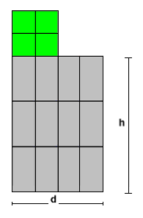
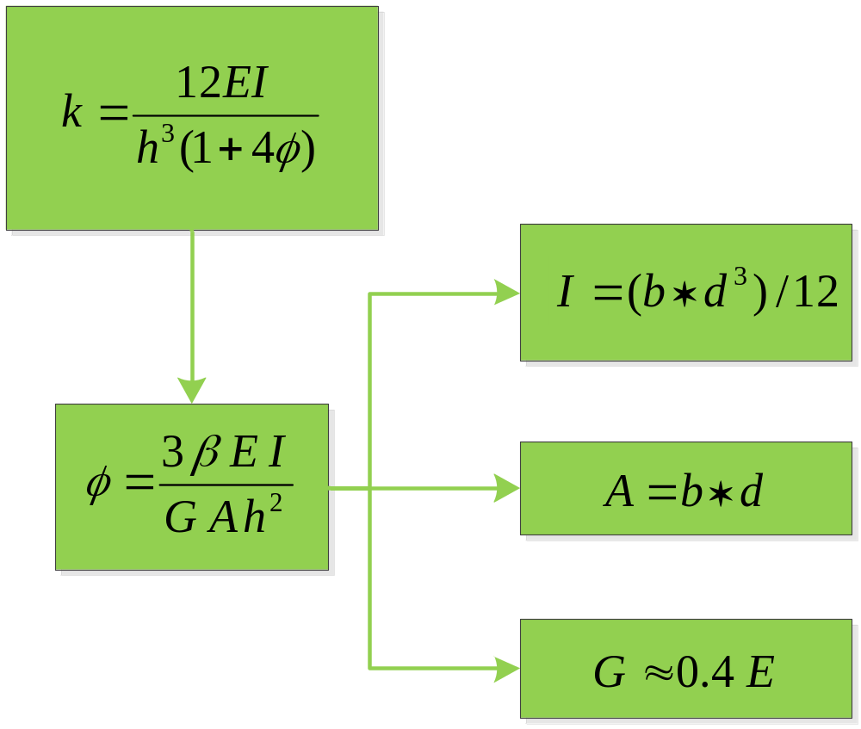
Uno de los cálculos que representan mayor dificultad es la determinación de la rigidez equivalente del sistema de un grado de libertad k.
Modelo
Matemático

Slide 28
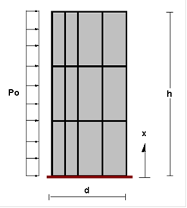
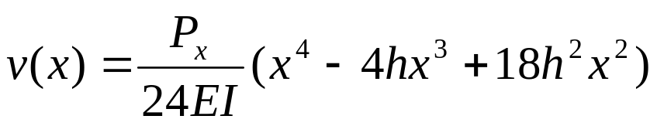
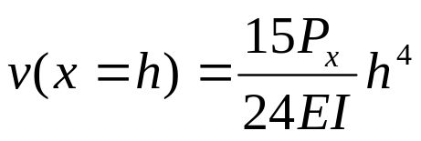
Con la obtención de Px se debe resolver la estructura. Sea v(x) la deformación del Estribo o Pila por efecto de la carga Px.

Slide 29
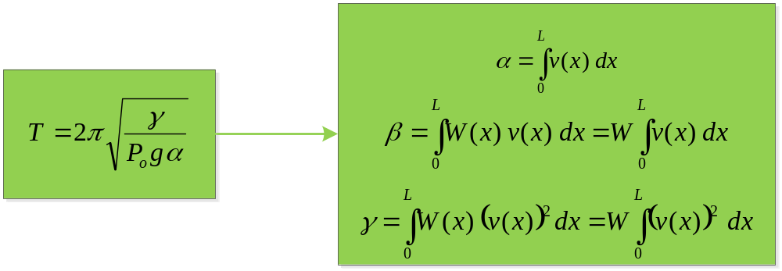
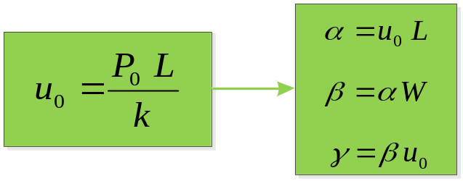
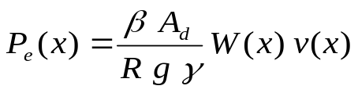
II. Descripción del método de Análisis Espectral Unimodal (MEU).
La forma de modo puede obtenerse aplicando una carga horizontal por unidad de longitud a la superestructura y encontrar la deformada correspondiente. Está basado en el modo fundamental de vibración.
Periodo fundamental
Fuerza Sísmica
Equivalente
Desplazamiento
Axial

Slide 30
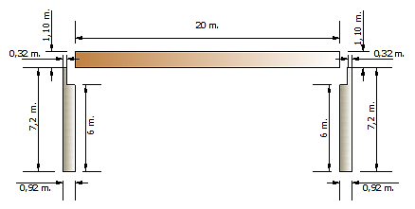



III. Análisis Sísmico en sentido Longitudinal.
El Puente tiene una longitud de 20 m., y en sentido transversal mide 21 m.
Peso del tablero
Peso de las veredas
WT= 277,60 T
Peso CA, P, P, Veh.

Slide 31
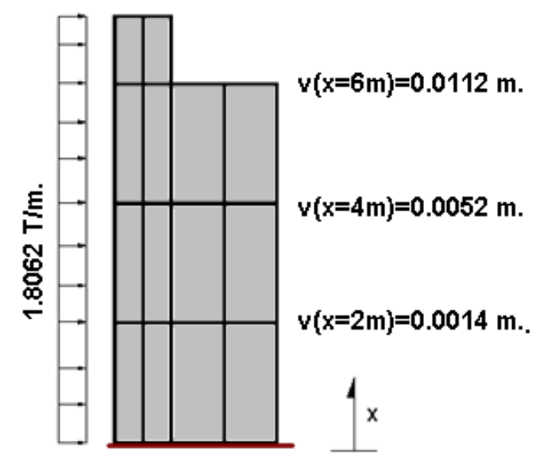


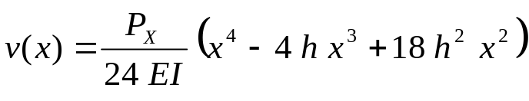
Carga de la superestructura = 6.61 T/m.
Carga de la viga = 6.04 T/m.
Carga Superestructura
12,65 T/m
Carga Sub-estructura
14,17 T/m
Carga Total =
W (x) = 26,82 T/m
Método de Carga Uniforme ( Resultados)

Slide 32

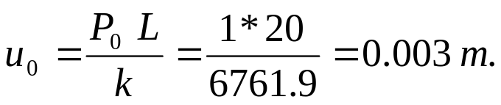
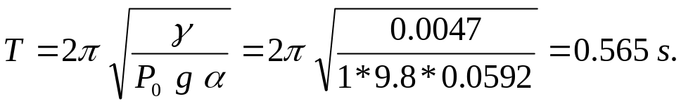

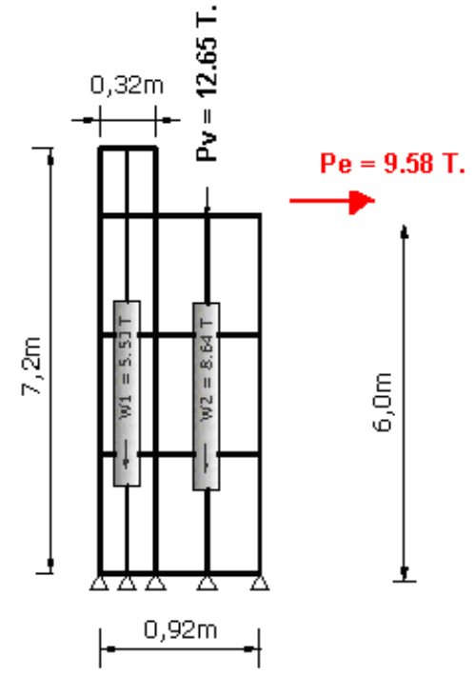

Método de Análisis Espectral Unimodal
Carga axial.

Slide 33


ANÁLISIS DEL COMPORTAMIENTO SISMICO DE LOS PUENTES EN EL SISMO DE CHILE
Método constructivo de Puentes
El Departamento de Proyectos de Estructuras – División de Ingeniería – Dirección de Vialidad de Chile, realizaron cambios emergentes los mismos que en la actualidad están siendo utilizando para el diseño de los puentes.
Ancho mínimo de la mesa de apoyo
SE = Ancho de apoyo mínimo
L = Longitud del vano (m).

Slide 34


    Anclaje de Placas de Apoyo
    Topes sísmicos Intermedios y Extremos
Todas las placas de apoyo deberán ser ancladas a la infraestructura y a la viga respectiva
Se deberá considerar el uso de topes sísmicos intermedios, adicionales a los topes extremos

Slide 35


ANÁLISIS SISMICO CON ELEMENTOS FINITOS, MÉTODO DE SUPERPOSICIÓN MODAL
Este método es una de las opciones para la realización del Análisis Sísmico de un Puente. Para la aplicación de este método se trabajo con la Norma (NEC – 11).
Elemento finito considerado para el análisis es el Q4 pero suavizado por el efecto de flexión

Slide 36




Matriz de Compatibilidad B
Matriz Jacobiana
Matriz de Elasticidad
Matriz de Rigidez

Slide 37




Matriz de Rigidez
Condensada
Matriz de
Masas

Slide 38
VI.
Los gráficos de los 5 primeros modos de vibración, obtenidos con ayuda del Programa GID a partir de los resultados que se encontraron con CEINCI-LAB para los dos estribos y para la viga longitudinal, se indican a continuación utilizando el programa diseñado para la obtención de los Modos de Vibración, Desplazamientos, Fuerzas Sísmicas y Esfuerzos.

Slide 39


Modos de Vibración calculados utilizando el Programa
CEINCI-LAB y GID
Primer Modo de Vibración del Estribo Derecho.
Segundo Modo de Vibración del Estribo Derecho.

Slide 40


Tercer Modo de Vibración del Estribo Derecho.
Primer Modo de Vibración del Estribo Izquierdo.

Slide 41


Segundo Modo de Vibración del Estribo Izquierdo.
Tercer Modo de Vibración del Estribo Izquierdo.

Slide 42


Primer Modo de Vibración de la Viga.
Segundo Modo de Vibración de la Viga.

Slide 43


Tercer Modo de Vibración de la Viga.
Cuarto Modo de Vibración de la Viga.

Slide 44


Desplazamientos Elásticos del
Estribo Derecho.
Desplazamientos Elásticos del
Estribo Izquierdo.

Slide 45

Desplazamientos Elásticos de la Viga

Slide 46


Esfuerzos de Estribo Izquierdo
Esfuerzos de Estribo Derecho

Slide 47

Esfuerzo de la Viga

Slide 48
COMENTARIOS SOBRE LOS ELEMENTOS ESTRUCTURALES QUE SE DEBE CONSIDERAR EN EL ANALISIS SISMICO DE UN PUENTE, COMPARADOS CON LOS QUE ESTAN EN CONSTRUCCION EN LA TRONCAL AMAZONICA.
  Placas de neopreno
Las placas de neopreno tienen que ser colocadas entre las vigas y los estribos y deben tener en cada cara una placa de acero las mismas que sirven para que se sujete a la viga y al estribo y de esta manera cumplan con el trabajo para lo cual fueron diseñadas.

Slide 49


Colocación del neopreno con placas metálicas de sujeción. Puente Marker
Colocación de las placas de neopreno
Puente Guagrayacu

Slide 50


  Vigas Transversales.
Los puentes de la troncal amazónica con vigas de hormigón armado tienen sus vigas transversales con separaciones mínimas de 6m, trabajando en forma de marco espacial en el cual existe suficiente rigidez; mientras que las vigas metálicas son unidas con arriostramientos utilizando ángulos los mismos que para el tamaño de las vigas.
Puente Machángara
Puente Quijos 2

Slide 51


  Traba Sísmica.
La traba sísmica exterior es aquella que impide el desplazamiento transversal del puente, evitando que la viga longitudinal exterior se salga del estribo provocando la caída del puente.
Puente Piedra Fina 1
Puente Quijos 2

Slide 52

  Anclajes Verticales
  Los anclajes verticales unen el extremo de las vigas longitudinales del puente con la viga cabezal impidiendo que se produzcan desplazamientos verticales, la omisión de las barras de anclaje vertical es un ingrediente más para el mal comportamiento sísmico de un puente.
Puente Montana

Slide 53

  Viga Cabezal
  Este elemento estructural está colocado en todos los puentes de la Troncal Amazónica ya que es aquella que recibe la carga transmitida por las vigas a través de la placa de neopreno la cual la traslada a la zapata que a su vez distribuye la carga al estrato de cimentación del puente.
Detalle de armado de la viga cabezal. Puente Orituyacu

Slide 54
CONCLUSIONES
Los puentes son estructuras de características especiales particularmente vulnerables, que requieren ser diseñados, mantenidos, evaluados y rehabilitados bajo normativas sismoresistentes actualizadas.
Se ha presentado lo que prescriben algunas normativas sísmicas de Puentes, sobre espectros, los coeficientes de sitio y el factor de reducción de las fuerzas sísmicas con el cual se pasa del espectro elástico al inelástico.
Los métodos aproximados comparado con el exacto reportan resultados semejantes considerándose satisfactorios para el tipo de Puente Simplemente Apoyado.
Para obtener los resultados por los métodos aproximados se toma como dato el periodo fundamental lo que no sucede en el método de elementos finitos donde se consideran todos los periodos.

Slide 55
La regularidad de un puente es un parámetro importante, pero también es importante que sea simple, simétrico e íntegro. Simple, porque las fuerzas se transfieren al suelo en forma directa; simétrico, para no generar rotaciones torsionales; y finalmente íntegro, para que todas las componentes del puente permanezcan conectadas después del evento sísmico.
Es necesario que los calculistas de puentes, conozcan y utilicen programas de análisis lineal y no lineal, que incorporen la respuesta tridimensional, la influencia de estribos, apoyos, juntas, aisladores y disipadores de energía algo que parece hizo falta en el cálculo de los puentes que se están construyendo en la Troncal Amazónica considerando que algunos elementos sísmicos no han sido tomados en cuenta para un mejor desempeño ante un evento sísmico.

Slide 56
Una vez realizado los ejemplos con los diferentes métodos estudiados en este proyecto observamos que el Análisis Espectral Unimodal (MEU), resultan mayores que las obtenidas con un análisis de Carga Uniforme (MCU); en consecuencia, el análisis Unimodal es más conservador.
La clasificación por importancia de un puente es un parámetro importante ya que determina qué método de análisis sísmico se debe utilizar y esto se da de acuerdo a la cantidad de vehículos que debe soportar diariamente el mismo, aunque no por eso se debe quitar importancia aquellos que se encuentran en lugares con poca circulación vehicular.
Una vez realizado los ejemplos con los diferentes métodos estudiados en este proyecto observamos que el Análisis Espectral Unimodal (MEU), resultan mayores que las obtenidas con un análisis de Carga Uniforme (MCU); en consecuencia, el análisis Unimodal es más conservador.

Slide 57
RECOMENDACIONES
El Ministerio de Transporte y Obras Publicas debería realizar un estudio detallado de los puentes existentes en el Ecuador, ya que muchos de ellos soportan demasiada sobrecarga vertical debido repavimentación que se realiza para mejoramiento de las vías, sus apoyos se encuentran en muy mal estado, les falta losas de acceso, tienen asentamientos diferenciales, losas agrietadas, falta de simetría y de regularidad, socavación de pilares y estribos, poco o nada de mantenimiento, y además no se espera un comportamiento sismo resistente adecuado.
Deben tenerse en consideración los desplazamientos que existe en la longitud de apoyo, las juntas sísmicas, las trabas sísmicas, los anclajes verticales, para un buen comportamiento sísmico del puente.

Slide 58


El espectro de respuesta sísmica elástica debe ser el dado por la propuesta de norma NEC-11 y no la de la AASHTO, ya que ésta no está acorde a la sismicidad local.
Además, en la propuesta de este trabajo de investigación, se dan algunos criterios de la traba sísmica, apoyos de neopreno y del uso de topes transversales; criterios importantes cuando se tiene puentes simplemente apoyados.
MUCHAS GRACIAS
POR SU ATENCION

